Slide 1
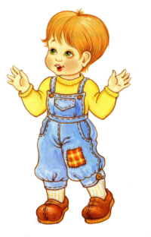
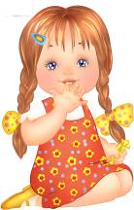
Игры на автоматизацию звука [Ш]

Slide 2
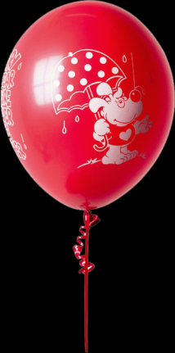
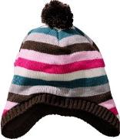
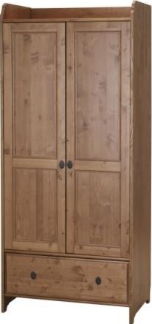
Игра «Повторюшка» Повтори слова: шар,шапка, шкаф, шина.

Slide 3
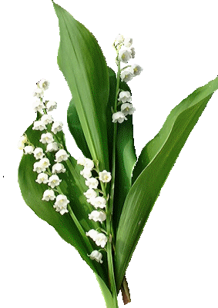
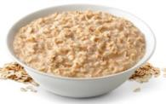
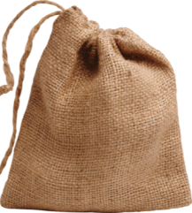
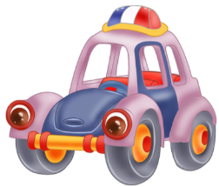
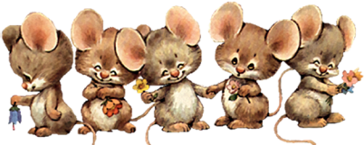
Повтори слова: каша, мешок, ландыши, мышата, машина.

Slide 4
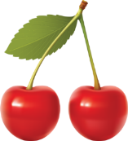
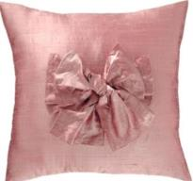
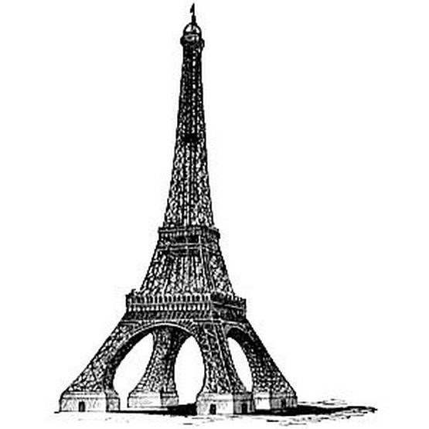
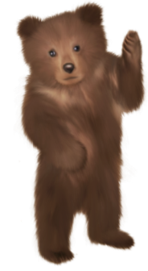
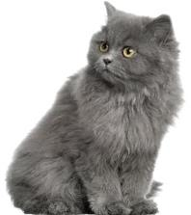
Повтори слова: подушка, вишня, кошка, мишка, башня.

Slide 5
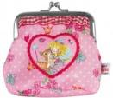
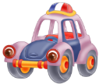
Игра «Посчитай предметы» 1 кошелёк,2 кошелька, 3 кошелька, 4 кошелька, 5 кошельков, 6 кошельков …

Slide 6
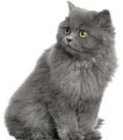
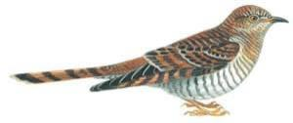
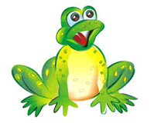
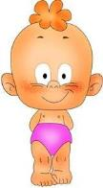
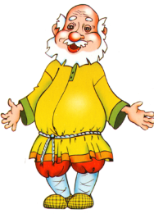
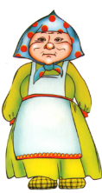
Игра «Кто больше? Кто меньше?» (кошка больше мошки, мошка меньше кошки,…)
Дедушка-бабушка
Кошка -мошка
Мышка-малыш
Кукушка -лягушка

Slide 7
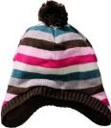
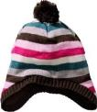
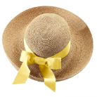
Игра «Один-много» (шапка-шапки, вишня-вишни, ….)

Slide 8
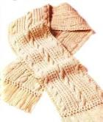
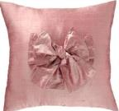
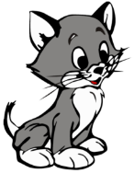
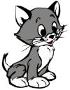
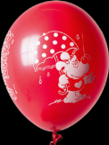
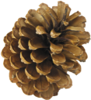
Игра «Назови ласково» (шарф-шарфик, мешок-мешочек, …)

Slide 9
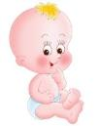
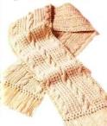
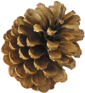
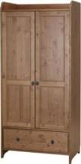
Игра «Замени картинки словами»
Шумный
Шерстяной
Пшенная
Игрушечная
Шершавая
Большой

Slide 10
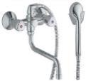
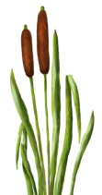
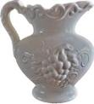
Игра «Рифмушки»
Ша-ша-ша, мы качаем…
Ош-ош-ош, у меня на блузке ...
Уш-уш-уш, я пойду, открою ...
Ыш-ыш-ыш, у воды шумит ...
Шин-шин-шин, на шкафу большой…

Slide 11
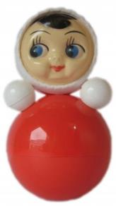
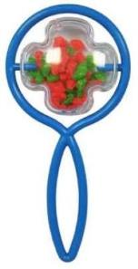
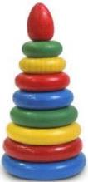
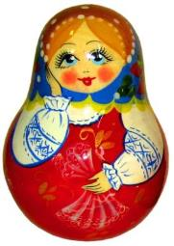
Игра «Назови лишний предмет» (погремушка, пирамидка, неваляшка, матрёшка, машинка)

Slide 12
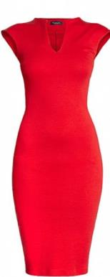
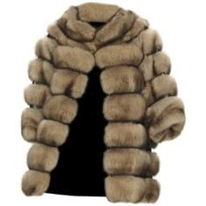
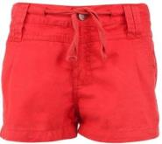
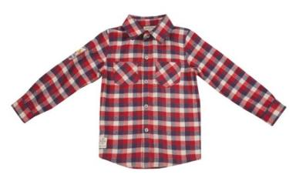
Игра «Назови лишний предмет» (шуба, платье, шорты, шарф, рубашка)

Slide 13
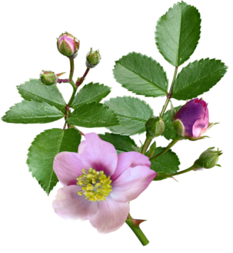
Игра «Назови лишний предмет» (ландыш, ромашка, тюльпан, шиповник)

Slide 14
Игра «Превращай-ка» (Замени первый звук в слове на звук [Ш] )
Тапки
Майка
Накал
Дар
Губы
Маг
Лапка
Чашка
Шапки
Шайка
Шакал
Шар
Шубы
Шаг
Шапка
Шашка

Slide 15
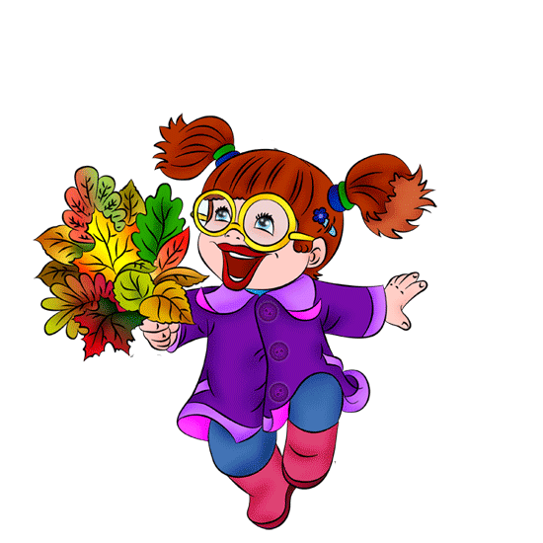
Молодец!

